Slide 1
Cantonese II
Week 4

Slide 2
My bill, please | 埋單 | maai4 daan1 | to buy eggs | 買蛋 | maai5 daan2
culture | 文化 | man4 faa3 | to smell flowers | 聞花 | man4 faa1
cigarette lighter | 打火機 | daa2 fo2 gei1 | beat up the waiter | 打火記 | daa2 fo2 gei3
hungry | 肚餓 | tou5 ngo6 | diarrhoea | 肚屙 | tou5 ngo1
summer holiday | 暑假 | syu2 gaa3 | book shelf | 書架 | syu1 gaa2
charity | 慈善 | ci4 sin6 | crazy | 黐線 | ci1 sin3
Brother | 哥哥 | Go4 go1 | That one | 嗰個 | Go2 go3
A box of | 一盒 | Jat1 hap6 | One box | 一個盒 | Jat1 go3 hap2
To be | 係 | hai6 | At | 喺 | hai2
Lazy | 懶 | laan5 | Rotten/ broken | 爛 | laan6
To know | 識 | Sik1 | To eat | 食 | sik6
Handsome guy | 靚仔 | Leng3 jaai2 | Young boy | 𡃁仔 | Leng1 jaai2
Wet market | 街市 | Gaai1 si5 | Chicken faeces | 雞屎 | Gai1 si2

Slide 3
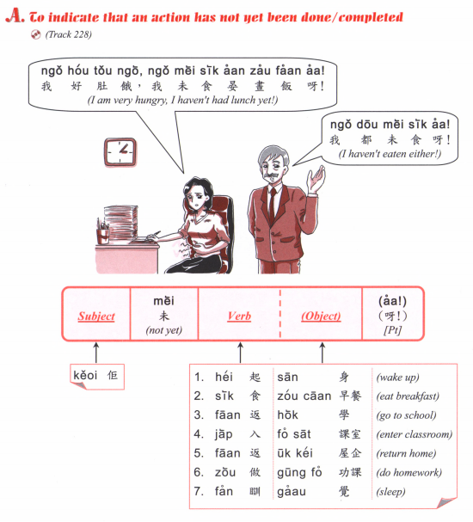

Slide 4
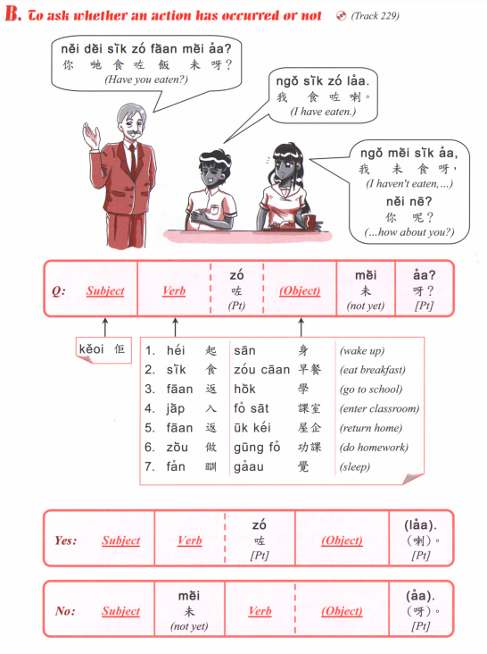

Slide 5
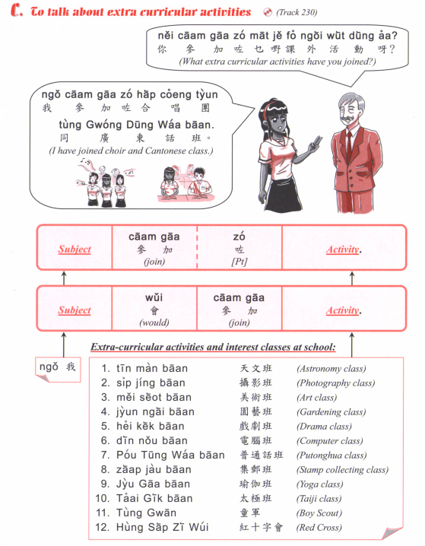

Slide 6
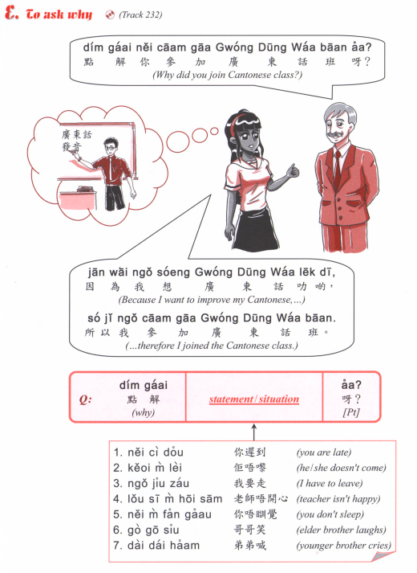

Slide 7
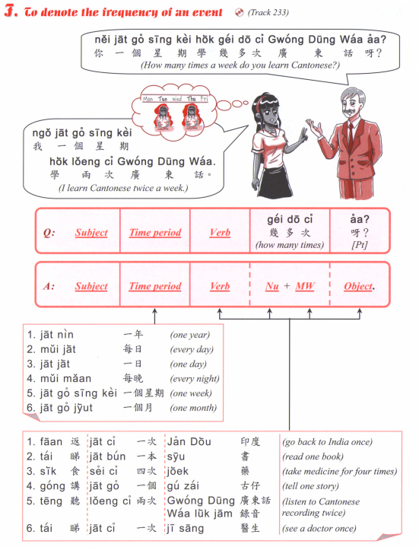
How many times a week do you go to school?
How many times a week do you learn Chinese?
How many times a month do you go hiking? (hang4 saan1)
How many times a year do you have exam? (hao2 si5)

Slide 8
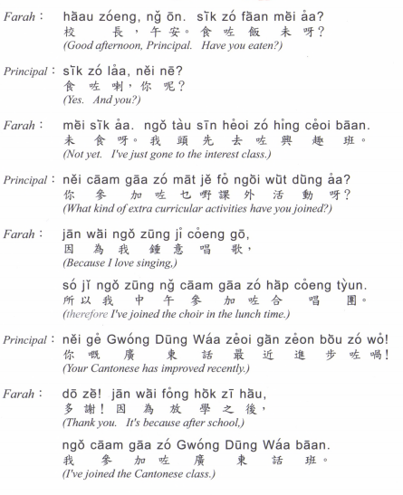
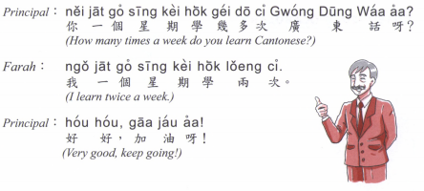

Slide 9
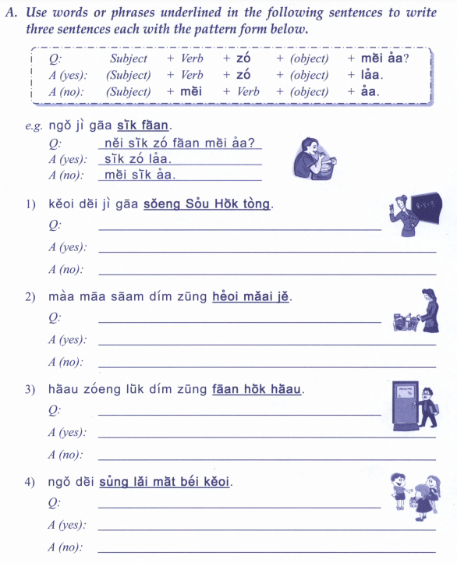
我宜家食飯
佢地宜家上數學堂
媽媽三點鐘去買嘢
校長六點鐘返學校
我地送禮物畀佢

Slide 10
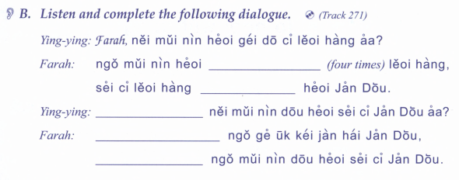
你每年去幾多次旅行呀？
我每年去
旅行
四次旅行
去印度
你每年都去四次印度呀？
我既屋企人喺印度
我每年都去四次印度

Slide 11
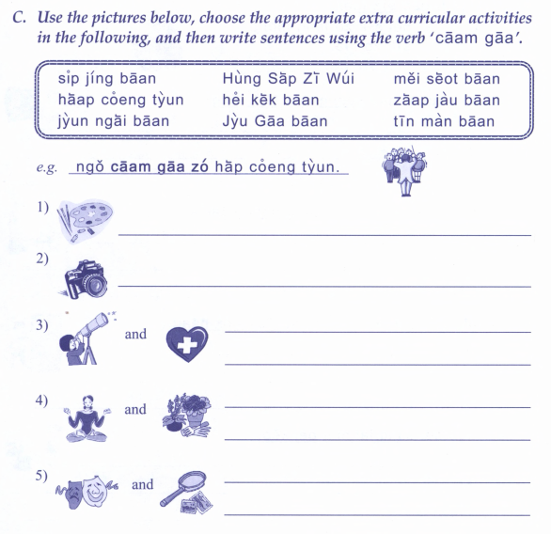
紅十字會
攝影班
美術班
合唱團
戲劇班
集郵班
園藝班
瑜珈班
天文班
我參加咗合唱團

Slide 12
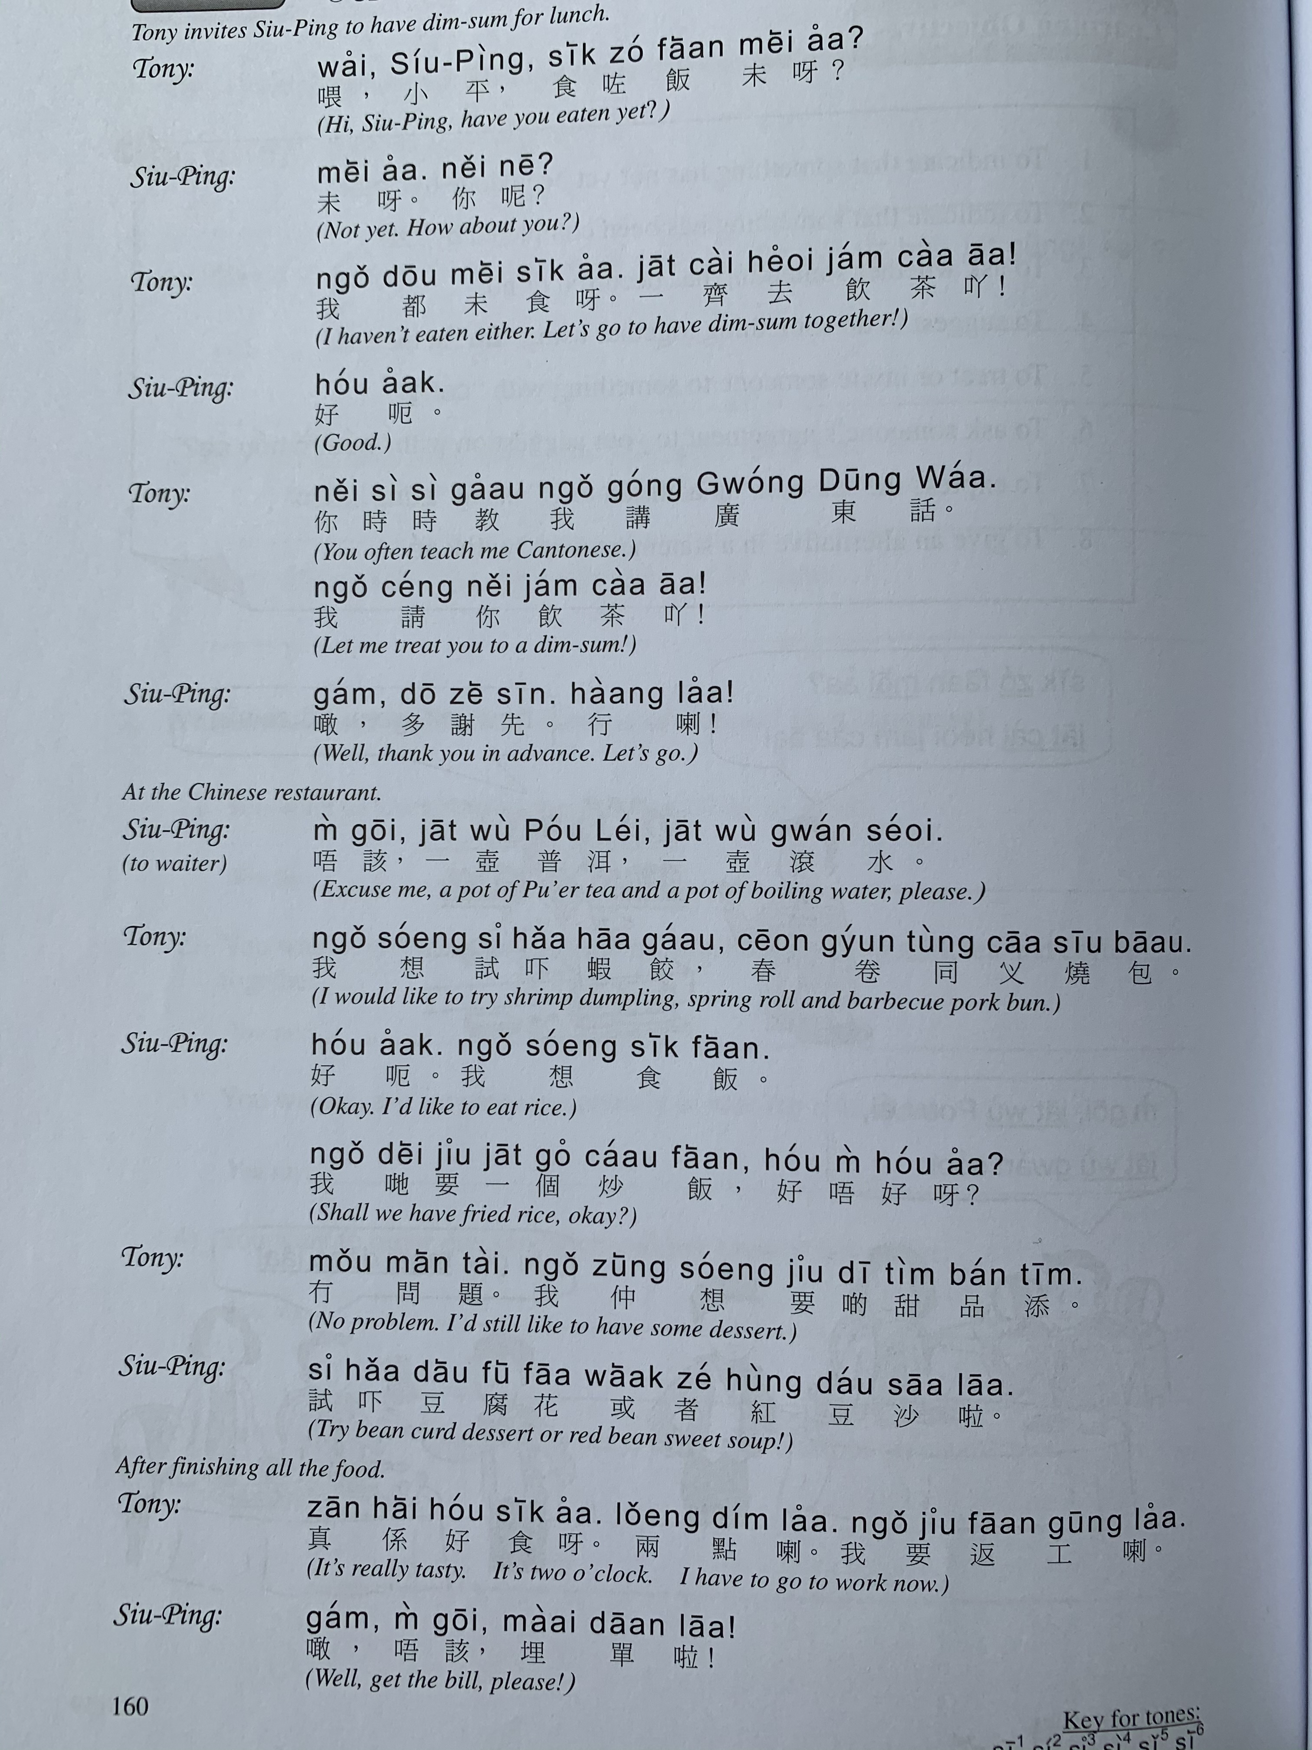

Slide 13
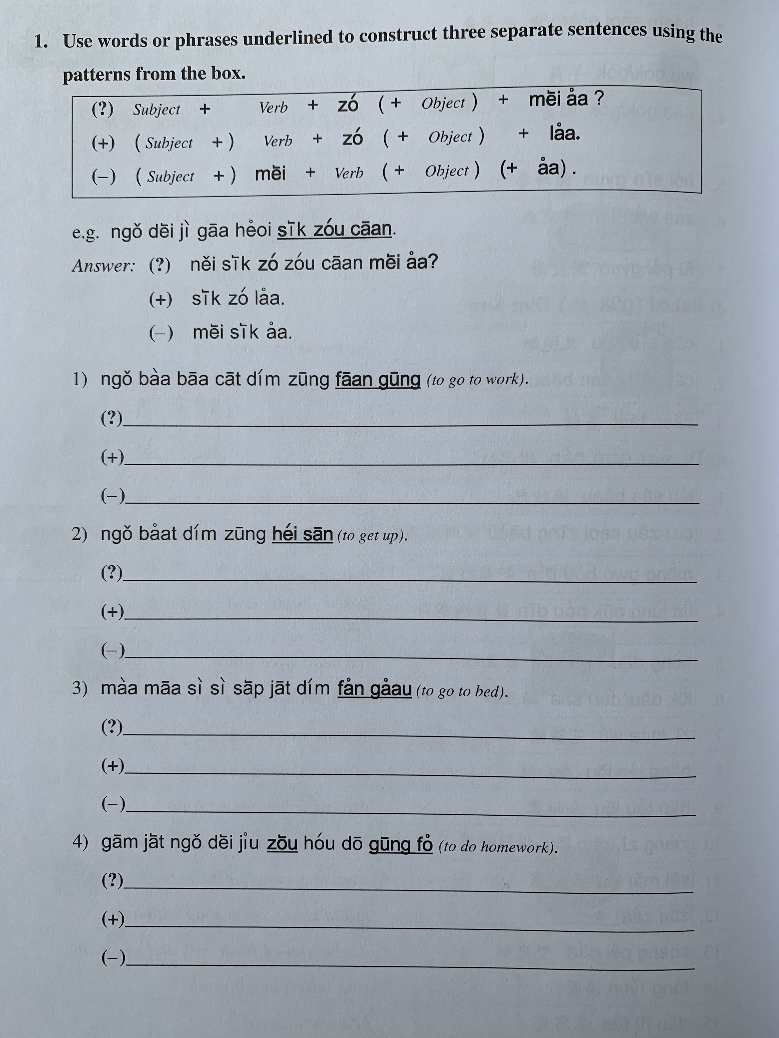

Slide 14
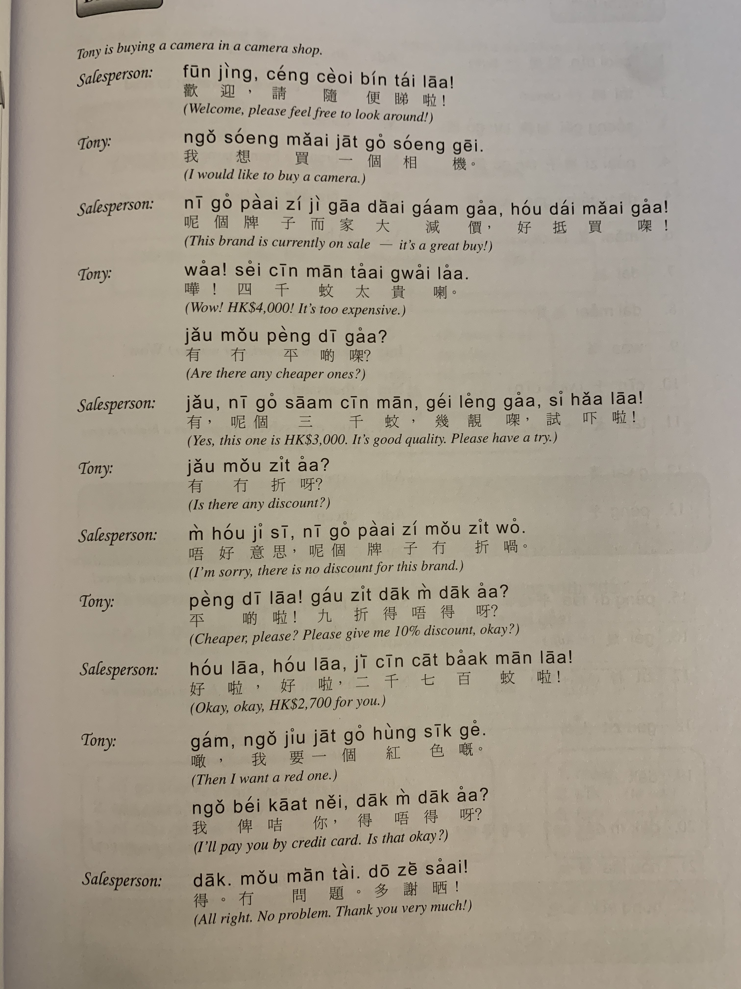

Slide 15
